Slide 1
Florbal
Mgr. Jan Charousek, Ph.D.

Slide 2
Florbalu a USA
Florbalový míček v dnešní podobě paradoxně nevyvinuli florbalisté, ale basebalisté. Plastový děrovaný míček podobných rozměrů totiž sloužil k tréninku basebalových nadhazovačů. To je však spíše jen perlička k vyprávění o historii florbalu.

Slide 3
Vznik florbalu ve Skandinávii
Přestože první krůčky zaznamenala hra podobná dnešnímu florbalu v zámoří, počátky organizovaného florbalu jsou spojeny zejména se zeměmi skandinávkého poloostrova. Ve švédsku se počátky hry, zvané innebandy, datují na začátek sedmdesátých let, finské saalibandy o několik let později. Již od počátku také tyto dvě země, ale především Švédsko udávaly florbalu směr vývoje, a stejně jako je ve fotbalu považována za kolébku sportu Anglie, ve florbalu stejná pocta přísluší Švédsku. Švédsko se mimo jiné také zasloužilo o organizaci prvních mezinárodních zápasů a udává směr pro vývoj pravidel.

Slide 4
Švýcarský unihockey
Vlastní cestou se florbal ubíral ve Švýcarsku. Tam se tomuto sportu říká unihockey a dlouhou dobu bylo pro Švýcary charakteristické, že brankář hrál po vzoru hokeje s hokejkou. Díky velké členské základně a částečnému nedostatku velkých hal se ve Švýcarsku začal prosazovat florbal na dvou různých velikostech hřiště. Grossfeld - velký florbal se hraje pouze na vrcholové úrovni v nejvyšších soutěžích, Kleinfeld - malé hřiště se systémem 3+1 hraje převážná většina florbalistů ve výkonnostně nižších soutěžích. Dnes se řadí Švýcarsko vedle Skandinávců k nejvyspělejším florbalovým zemím.

Slide 5
Vznik florbalu v Čechách
Do Čech začal florbal pronikat několika různými cestami na konci 80. let minulého století. Nezávisle na sobě ses touto hrou setkali hráči dnešního Mentosu Praha v roce 1985-1986 ve Finsku, sportovci USK Praha v roce 1990 v Německu a Sokola Jaroměř ve Švýcarsku v roce 1991. Nejvýznamnější pro další rozvoj této hry u nás byla účast zástupců Tatranu Střešovice na semináři v Trelleborgu u příležitosti 10. Výročí založení Švédského florbalového svazu v listopadu 1991. Postupně s rozvojem soutěžích forem, ustavováním nových florbalových klubů a s rostoucí nadějí zapojit se do mezinárodního dění vznikla potřeba jednotné organizace. Na tento podnět byla v lednu roku 1992 založena Česká florbalová unie (ČFbU), která byla již v roce 1993 přijata jako řádný člen mezinárodní florbalové federace. Prezidentem ČFbU se stal Martin Vaculík, jeho kralování bylo až do roku 1998. Současným prezidentem ČFbU je Filip Šumán.

Slide 6
Struktura řídících složek
International Floorball Federation - IFF je organizace která sdružuje země, kde se hraje organizovaně florbal. Byla založena v roce 1986 ve švédské Huskvarně a u zrodu byli největší propagátoři florbalu v Evropě - Švédsko, Finsko a Švýcarsko.
Mezi členské země se postupně zařadili v roce 1991 Dánsko a Norsko, v roce 1992 Maďarsko a v roce 1993 společně s Ruskem také Česká republika.
Rok 1993 byl také spojen s první mezinárodní akcí velkého formátu. Uskutečnily se úvodní ročníky Europacupu (Poháru mistrů evropských zemí), když ženské týmy hostily Helsinki a muži hráli ve Stockholmu. V roce 1994, když do rodiny florbalu přibyla pětice Estonsko, Německo, Lotyšsko, USA a Japonsko, se také poprvé hrálo ve Finsku o titul mistra Evropy.
Historickým milníkem se pro florbal stalo uspořádání prvního mistrovství světa, které proběhlo v květnu 1996 ve švédsku. Organizátorům mistrovství se podařilo na finálové utkání zcela vyprodat obrovskou halu Globen. Finále mezi Švédskem a Finskem shlédlo neuvěřitelných 15106 diváků.

Slide 7
Charakteristika florbalu
Florbal je kolektivní branková hra, kterou lze nejsnáze popsat jako sálový hokej. Tato hra je v cizině známá také pod názvy innebandy, saalibandy nebo unihockey. Předpokládá se, že vychází z tzv. bandyhokeje podobně jako lední nebo pozemní hokej. Tento dynamický kolektivní sport převzal mnoho prvků z pravidel ledního hokeje. Florbal můžeme zařadit mezi sporty bezkontaktní, protože všechny nebezpečné zákroky hokejkou i tělem jsou zakázány. Přesná pravidla stanoví mezinárodní federace IFF. Pro rekreační hru se dají přizpůsobit podmínkám v jakékoli tělocvičně a kolektivu. Stále větší popularitu získává u zdravotně postižených sportovců. Díky fyziologické náročnosti je florbal často používán jako doplněk mnoha dalších sportů.

Slide 8
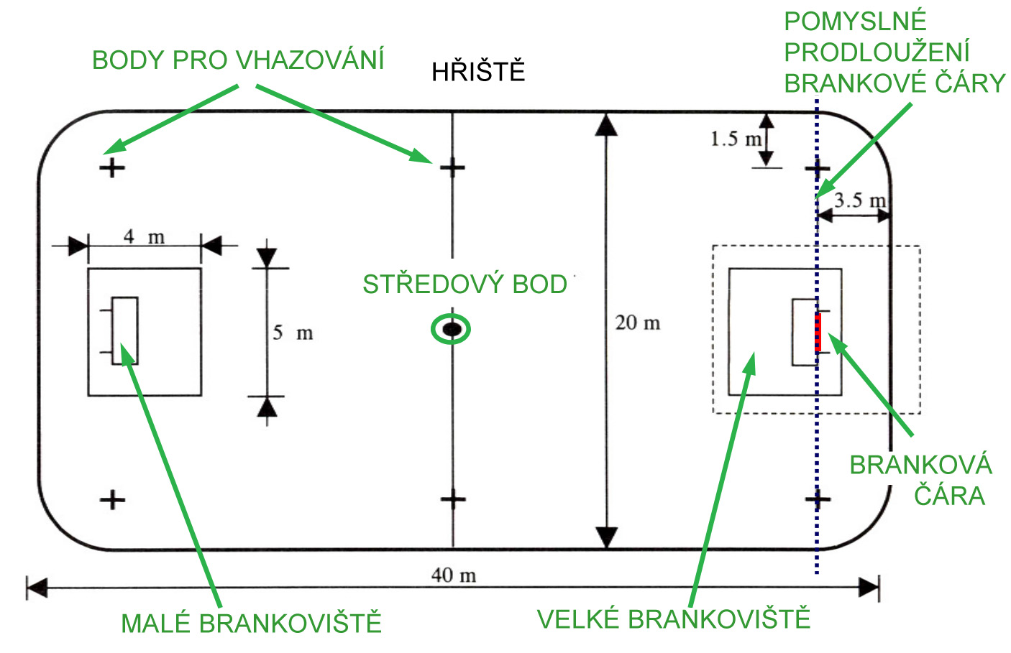
Florbalové hřiště

Slide 9
Florbalové hřiště
Florbalová hrací plocha je z pohledu značení mimořádně jednoduchá. Základem je středová čára, která rozděluje hřiště na identické poloviny. Po celém obvodu hřiště jsou plastové mantinely s výškou 50 cm, v rozích zaoblené. Na ploše je dále vyznačeno celkem sedm bodů pro vhazování – na půlící čáře jeden středový a dva pomocné body, čtyři pak v protilehlých rozích hřiště. Veškeré označení je provedeno čárami 4–5 cm širokými, v jasně viditelných barvách.
Brankové území
Brankové území je oblast bezprostředně kolem obou branek (rozměry florbalové branky najdete níže). Branky jsou umístěny uvnitř hřiště ve vzdálenosti 3,5 m od zadního mantinelu. V prostoru každé z branek je vyznačen obdélník velkého brankoviště (4 × 5 m) a obdélník malého brankoviště (1 × 2,5 m), jehož zadní čára je současně čárou brankovou.
Rozměry florbalové branky
Florbalová branka měří 160 cm na šířku a 115 cm na výšku. A samozřejmě je vybavena síťkou. Branky na florbal jsou tak menší než na hokej, což je pochopitelné při pohledu na citelně jednodušší brankářskou výzbroj.

Slide 10
Rozměry florbalového hřiště a jeho povrch
Florbal je halový sport, proto jsou jeho hrací rozměry striktně dané. Jde o obdélník, kde delší strana má 40 metrů a kratší 20 metrů. Florbal tak lze hrát ve velké většině sportovních hal, které prošly za posledních deset let rekonstrukcí. Na rozdíl od volejbalu totiž není florbal náročný na světlou výšku (vzdálenost mezi nejvyšším místem podlahy a nejnižším místem stropu), což právě umožňuje jeho masivní rozšíření napříč školními tělocvičnami.
Z pohledu hracího povrchu nejsou na vnitřní prostředí kladeny nijak vysoké nároky. Typicky se hraje na parketách, pokud je ale daná sportovní hala zaměřena primárně na florbal, využívá se umělý povrch na bázi gumy. Jde o tzv. teraflex. Zajímavý je i názor hráčů, který je však do velké míry ovlivněn hlavně povrchem, na kterém trénují a hrají domácí zápasy. Kdo má v domácí hale parkety, hledá nevýhody gumy, a tak to platí i naopak. Profesionální florbal se hraje výlučně na již zmíněném taraflexu.

Slide 11
Hráči
Florbal hrají vždy dvě družstva. Během hry smí být současně na hřišti z každého družstva maximálně 6 hráčů, z toho pouze jeden brankář. Florbal je fyzicky mimořádně náročný sport, proto je možné provádět střídání hráčů libovolně během hry. Záleží pak na taktice a skladbě každého týmu, zda provádí střídání po sehraných formacích, nebo se mění hráči dle aktuální herní situace.
Výstroj hráčů
Florbal je finančně dostupný sport, protože kromě míčku už potřebujete v zásadě jen kvalitní sálovou obuv a florbalovou hůl odpovídající velikosti. Řekněme, že celková počáteční investice do vybavení začíná zhruba na 2 000 Kč.
Dres s rukávy, trenýrky.
Florbalová hůl (florbalka), čepel nesmí být ostrá a její zahnutí nesmí přesáhnout 30 mm.
Kvalitní sálová obuv.
Brankář musí mít obličejovou masku, speciální dres a tepláky.
Brankář nesmí používat florbalku.

Slide 12
Pravidla
Hrací doba
Hrací čas je 3 x 20 min. (3 x 15 min.) se dvěma 10minutovými (5minutovými) přestávkami, během nichž si týmy vymění strany a hráčské lavice. Každá třetina začíná vhazováním ze středového bodu. Čas se zastavuje v souvislostí se vstřelením branky, trestem, trestným střílením, time-autem, nebo na pokyn rozhodčího při neobvyklém přerušení.
Prodloužení a trestná střílení
Pokud se nerozhodne v normálním hracím čase, následuje 10 minutové prodloužení. To končí v momentě, kdy jeden z týmů vstřelí gól. Když se to během prodloužení nikomu nepodaří, následují samostatné nájezdy. Pět hráčů v poli z každého družstva provede postupně každý jedno trestné střílení. Je-li stav i potom vyrovnaný, ti stejní hráči provedou po jednom svá trestná střílení, dokud není dosaženo konečného rozhodnutí.

Slide 13
Florbalové tresty
Volný úder
Vyloučení na 2 minuty
Vyloučení na 5 minut
Vyloučení na 10 minut
Trest do konce utkání

Slide 14
Míčky
jsou z plastu a pro oficiální zápasy se musí používat modelová řada certifikovaná IFF (International Floorball Federation). Povrch míčku musí být jednobarevný, ale zároveň nesmí jít o fluorescenční barvu. Hmotnost oficiálního míčku je 23 gramů při průměru 72 mm. Typický míček má 26 děr. Certifikované florbalové míčky mají přesně danou hmotnost, odskok a maximální či minimální rychlost letu.

Slide 15
Herní činnost jednotlivce (HČJ)
Jsou to herní činnosti jednoho hráče, které rozdělujeme na útočné a obranné a další specifickou činnost, kterou je činnost brankáře.
Útočné
  driblink
  vedení míčku
  uvolňování s míčkem
  zpracování a přihrávání míčku
  uvolňování bez míčku
  Střelba
  Dorážení a tečování míčku
  Při vhazování míčku
Obranné
  obsazování hráče s míčkem
  obsazování hráče bez míčku
  obrana prostoru
  blokování střel
Herní činnost brankáře
  základní postoj a pohyb
  chytání a vyrážení
  zmenšování střeleckého úhlu
  činnost při přečíslení a situaci 1-1
  činnost při hře za bránou a při přehuštění hráčů v brankovišti
  výhozy - zakládání útoku
  činnost při standardních situací

Slide 16
Herní kombinace (HK)
Útočné herní kombinace (ÚHK)
  Podle způsobu řešení těchto herních situací rozlišujeme herní kombinace, založené na principu:
    přihraj a běž
    křížení
    clonění
    zpětné přihrávky
    nahození vhazování
    rozehrání standardní situace („signál")

Slide 17
Herní kombinace (HK)
Obranné herní kombinace
  Podle způsobu řešení těchto herních situací rozlišujeme herní kombinace založené na principu:
    Zajišťování
    přebírání
    zdvojování
    osobního bránění

Slide 18
Herní systémy
Útočné
Mezi útočné herní systémy patří postupný útok, rychlý útok, protiútok a přesilová hra.
Postupný útok
  Postupný útok se uplatňuje především proti stažené zónové obraně. Hlavním znakem je kolektivní hra s dobrým vedením míčku jednotlivci a přihrávání.
Rychlý útok
  Rychlý útok se uplatňuje proti družstvům s dominujícím útokem a napadajícími útočníky až na úroveň brankové čáry.
Protiútok
  Protiútok představuje útočnou akci, která staví na útočné hře soupeře. Principem je bezprostřední přímá odpověď na útočnou činnost soupeře.
Přesilová hra
  Přesilová hra představuje časově omezený úsek, ve kterém družstvo využívá početní převahy o jednoho nebo dva hráče.

Slide 19
Herní systémy obranné
Do obranných herních systémů řadíme osobní obranu, zónovou obranu, kombinovanou obranu, zónový presink a hru v oslabení.
Osobní obrana
  Může se uplatňovat proti kombinační hře v situacích a tempu hry, kdy bránící hráči stačí osobní princip bránění nejen navazovat, ale i funkčně udržovat - nikoliv trvale. Osobní bránění představuje situačně volné či těsné obsazování soupeře. Cílem bránění je zamezit či omezit soupeří možnost přihrávání.
Zónová obrana
  Nejznámější obranný systém ve florbalu. Každý hráč má předem určenou územní odpovědnost, danou rozestavěním hráčů.
Kombinovaná obrana
  Tento obranný systém představuje využití výhod osobní a zónové obrany. Zónový presink
  Uplatňuje se proti vyspělé kombinační hře, ve které se dynamická proměnlivost herního tvaru soupeře narušuje okamžitým vytvářením osobního tlaku na hráče s míčkem a prostorovým tlakem na útočný situačně herní tvar.
Hra v oslabení
  Hra v oslabení představuje časově omezený úsek, ve kterém družstvo hraje dočasně oslabeno o jednoho nebo dva hráče. Jádrem hry družstva v oslabení je mimořádně koncentrovaná obranná činnost všech zúčastněných hráčů.

Slide 20
Florbal – výukové materiály
Český florbal – vzdělávání
Trenérské materiály
Trénink brankářů

Slide 21
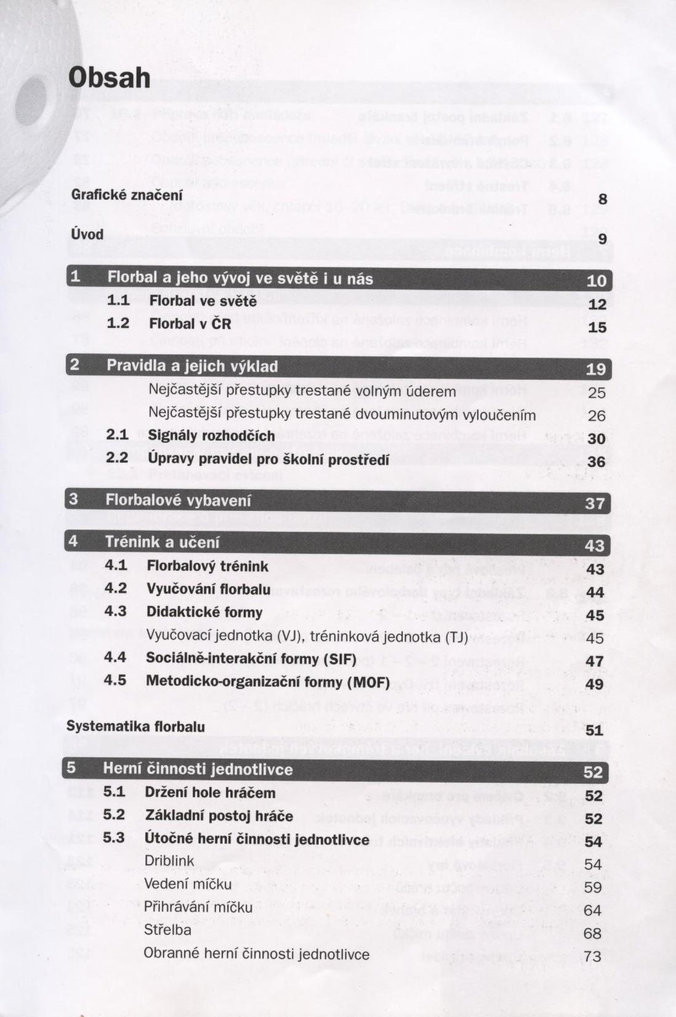
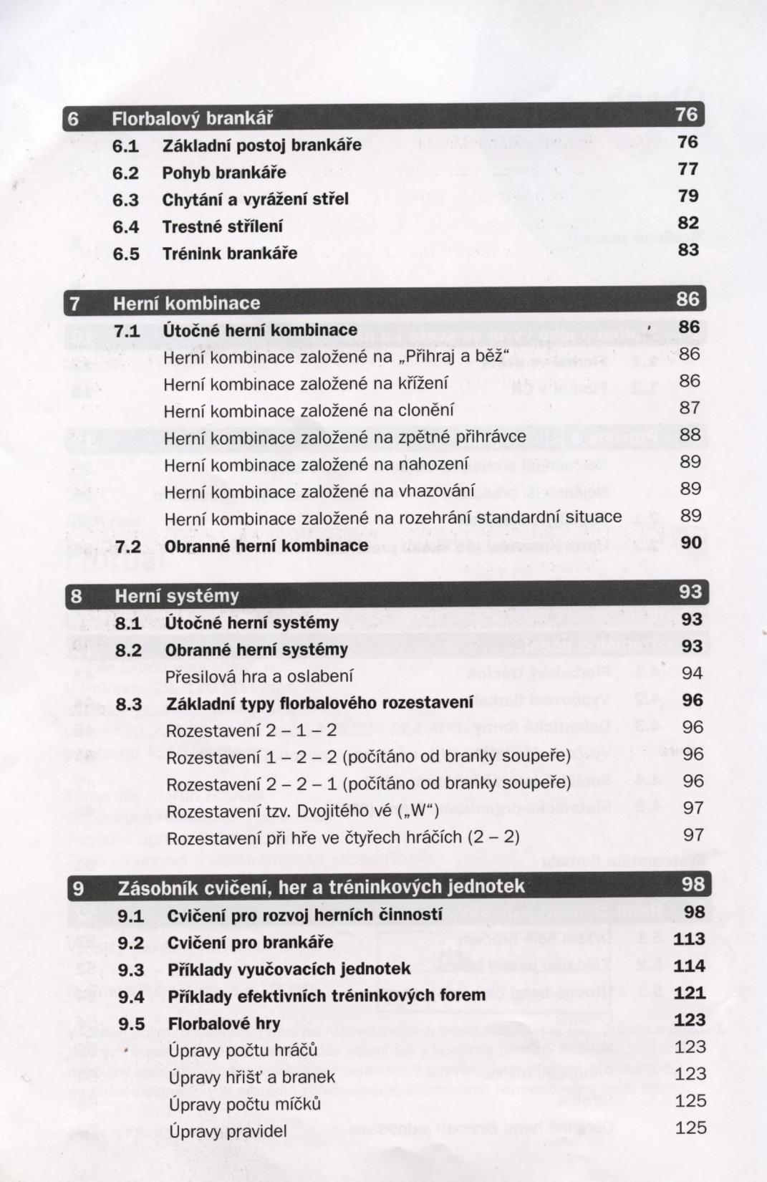
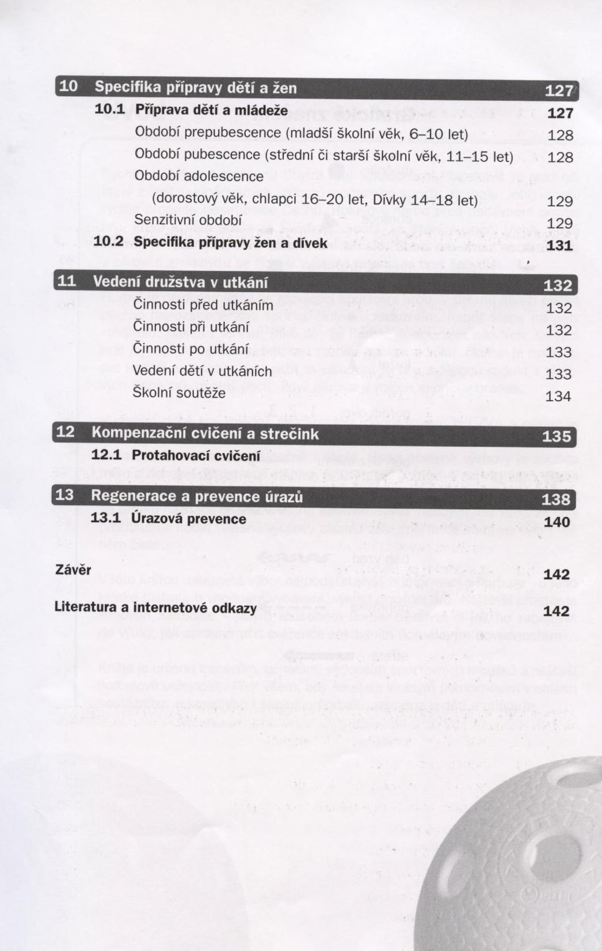
Doporučená publikace
Florbal : kompletní průvodce / Jiří Kysel. -- 1. vyd. -- Praha : Grada, 2010. -- 141 s. : il. (některé barev.) ; 24 cm. -- (Sport extra). -- Obsahuje bibliografii. -- Abstrakt: Nová moderní učebnice florbalu, určená trenérům, učitelům, vedoucím sportovních kroužků a hráčům, se jistě stane vítaným pomocníkem v oblasti soutěžního, rekreačního i školního florbalu, zejména při přípravě dětí a mládeže. Na velkém množství barevných fotografií jsou demonstrovány herní činnosti jednotlivce a hra brankáře. Autor uspořádal 120 příkladů herních cvičení a 20 konkrétních tréninkových jednotek, na kterých se můžete inspirovat, jakým způsobem florbal trénovat, jak ho vhodně zapojovat. -- ISBN : 978-80-247-3615-0

Slide 22
Děkuji za pozornost

